Slide 1
傅里叶变换
OpenCV实现傅里叶变换
讲师：李立宗

Slide 2

本节目标
掌握傅里叶变换的基本思路
掌握使用OpenCV实现傅里叶变换的方法

Slide 3
傅里叶变换展示
实现方式
使用numpy实现
使用OpenCV实现

Slide 4



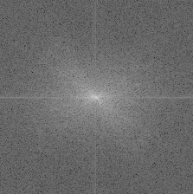
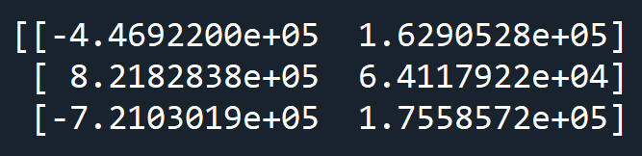
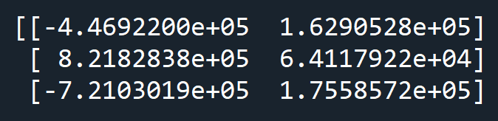
使用OpenCV实现
cv2.dft
numpy.fft.fftshift
cv2.magnitude()
[0,255]

Slide 5
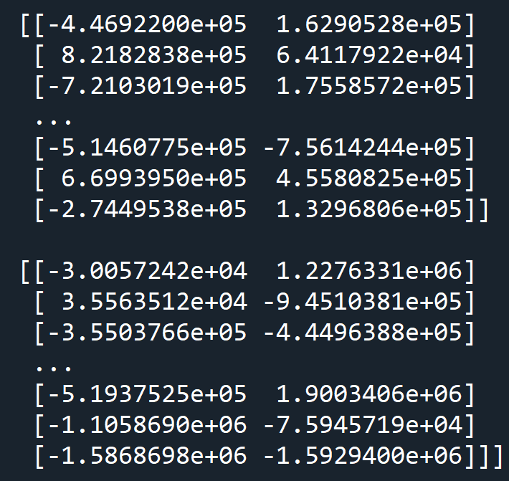
使用OpenCV实现
OpenCV实现傅里叶变换函数
返回结果=cv2.dft(原始图像，转换标识)
返回结果
是双通道的。
第1个通道是结果的实数部分。
第2个通道是结果的虚数部分。

Slide 6
使用OpenCV实现
OpenCV实现傅里叶变换函数
返回结果=cv2.dft(原始图像，转换标识)
返回结果：是双通道的。第1个通道是结果的实数部分，第2个通道是结果的虚数部分
原始图像：输入图像要首先转换成np.float32 格式， np.float32(img)
转换标识： flags = cv2.DFT_COMPLEX_OUTPUT，输出一个复数阵列。

Slide 7
使用OpenCV实现
OpenCV实现傅里叶变换函数
返回值=numpy.fft.fftshift(数组)
将零频率分量移到频谱中心。

Slide 8
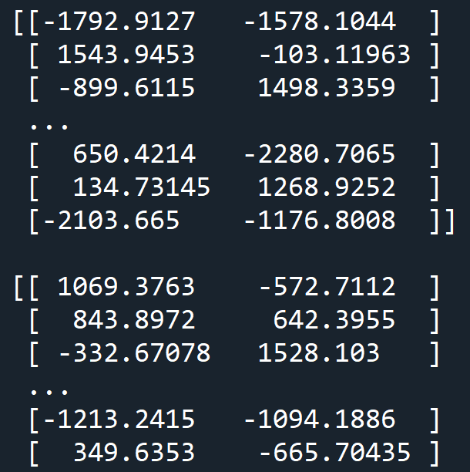

使用OpenCV实现
OpenCV实现傅里叶变换函数
返回值=cv2.magnitude(参数1，参数2)
计算幅值。
参数1：浮点型X坐标值，也就是实部
参数2：浮点型Y坐标值，也就是虚部
[0,255]
$$dst\left(I\right)=\sqrt{{x(I)}^{2}+{y(I)}^{2}}$$

Slide 9
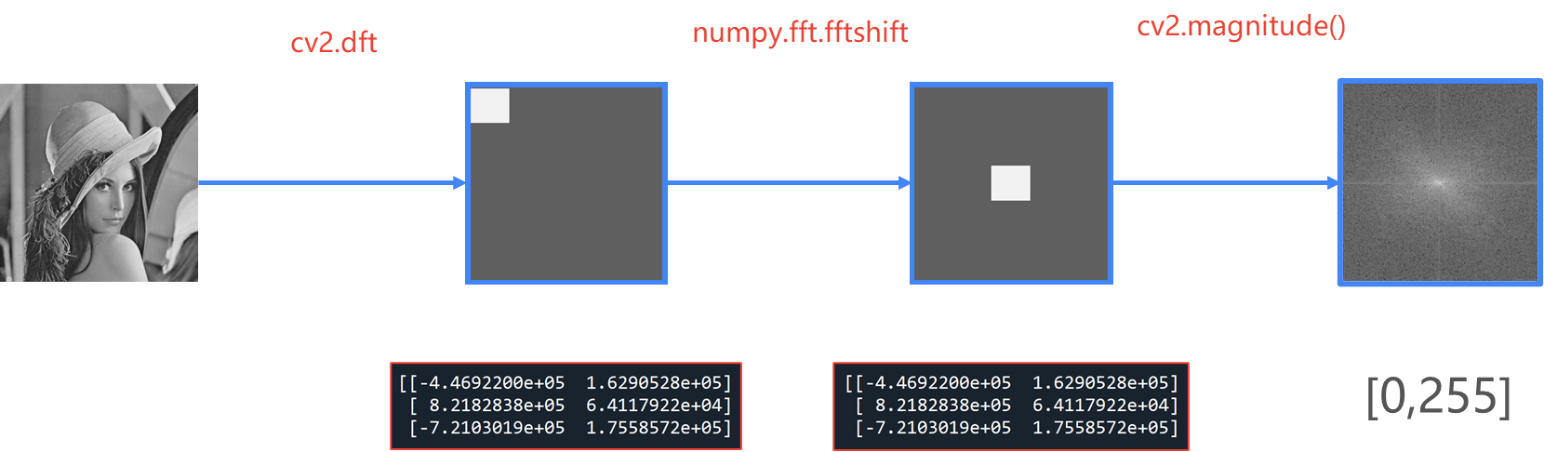
使用OpenCV实现
numpy.fft.ifftshift
cv2.idft
cv2.magnitude

Slide 10
使用OpenCV实现
OpenCV傅里叶逆变换函数
返回值=numpy.fft.ifftshift(数组)
fftshift函数的逆函数。

Slide 11
使用OpenCV实现
OpenCV傅里叶逆变换函数
返回结果=cv2.idft(原始数据)
返回结果：取决于原始数据的类型和大小。
原始数据：实数或者复数均可。

Slide 12
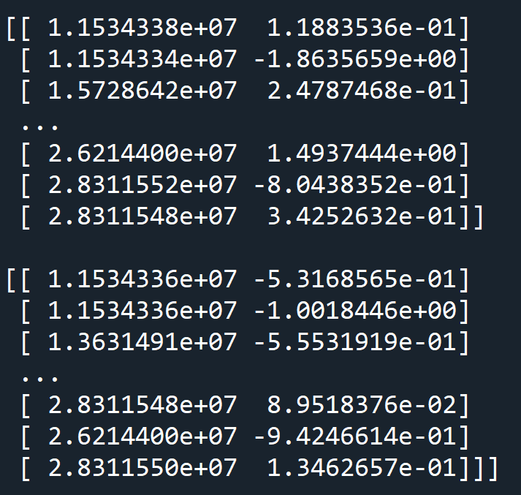
使用OpenCV实现
OpenCV傅里叶逆变换函数
返回值=cv2.magnitude(参数1，参数2)
计算幅值。
参数1：浮点型X坐标值，也就是实部
参数2：浮点型Y坐标值，也就是虚部
[0,255]
$$dst\left(I\right)=\sqrt{{x(I)}^{2}+{y(I)}^{2}}$$

Slide 13
使用OpenCV实现
numpy.fft.ifftshift
cv2.idft
cv2.magnitude

Slide 14


傅里叶变换展示
案例1：使用OpenCV对图像进行傅里叶变换，并展示其频谱信息。
import numpy as np
import cv2
import matplotlib.pyplot as plt
img = cv2.imread('image/lena.bmp',0)
dft = cv2.dft(np.float32(img),flags = cv2.DFT_COMPLEX_OUTPUT)
dftShift = np.fft.fftshift(dft)
result = 20*np.log(cv2.magnitude(dftShift[:,:,0],dftShift[:,:,1]))
plt.subplot(121),plt.imshow(img, cmap = 'gray')
plt.title('original'),plt.axis('off')
plt.subplot(122),plt.imshow(result, cmap = 'gray')
plt.title('result'), plt.axis('off')
plt.show()

Slide 15
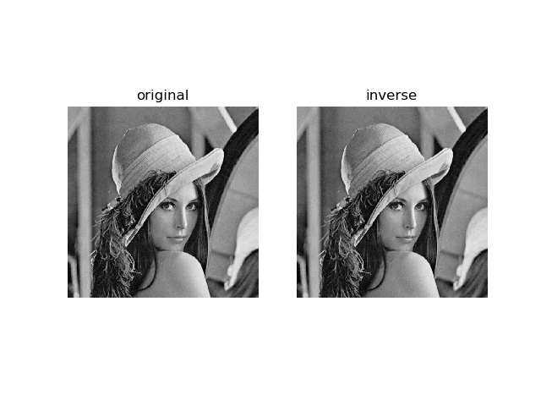
傅里叶变换展示
案例2：使用OpenCV对图像进行傅里叶变换、逆傅里叶变换，并展示原始图像及经过逆傅里叶变换得到的图像。
import numpy as np
import cv2
import matplotlib.pyplot as plt
img = cv2.imread('image/lena.bmp',0)
dft = cv2.dft(np.float32(img),flags = cv2.DFT_COMPLEX_OUTPUT)
dftShift = np.fft.fftshift(dft)
ishift = np.fft.ifftshift(dftShift)
iImg = cv2.idft(ishift)
iImg= cv2.magnitude(iImg[:,:,0],iImg[:,:,1])
plt.subplot(121),plt.imshow(img, cmap = 'gray')
plt.title('original'), plt.axis('off')
plt.subplot(122),plt.imshow(iImg, cmap = 'gray')
plt.title('inverse'), plt.axis('off')
plt.show()

Slide 16
总结
实现傅里叶变换的步骤
傅里叶逆变换的步骤
使用OpenCV实现傅里叶变换
使用OpenCV实现逆傅里叶变换

